Slide 1
Oracle 실습용 세팅

Slide 2
실습용 계정에서 세팅합니다.
실습용 계정은 미리 생성해놓고, 권한 부여하기
실습용 계정으로 로그인 까지 하세요

Slide 3
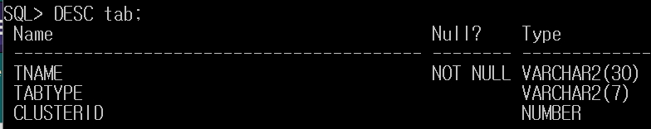
tab 이라는 테이블의 스키마 확인 . DESC
SQL> DESC tab; -- tab 이라는 이름의 테이블의 스키마 표시.
tab 이라는 이름의 테이블은 현재 유저의 테이블 목록에 대한 정보를 담고 있습니다.

Slide 4
실습용 데이터 로딩
강사 지시에 따라 생성된 샘플 sql 경로를 지정해주세요.
SQL>@c:\temp\test_data.sql
다운받은 실습용 데이터 파일 test_data.sql 을 로딩(수행)합니다.

Slide 5
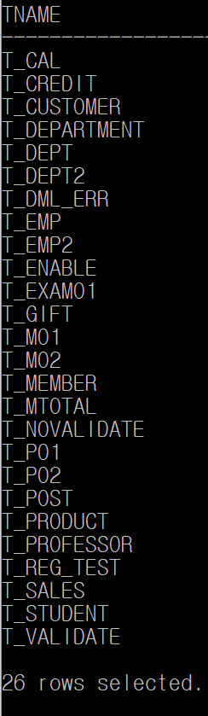
실습용 데이터 확인
SQL>SELECT tname FROM tab;
SQL 명령문에서 키워드와 테이블, 필명등은 대소문자를 구분하지 않습니다만,..
관례적으로는 키워드는 대문자로
그밖의 사용자가 지정한 테이블, 컬럼명등 은 소문자로 표기하곤 합니다.
26개 나오나요?

Slide 6
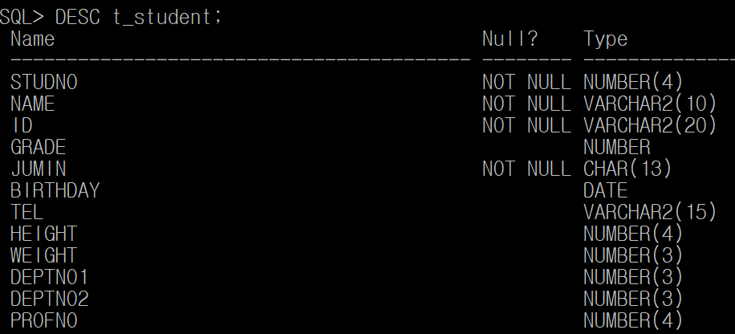
실습용 데이터 확인 - t_student 테이블
SQL>DESC t_student;
student 테이블의 필드(컬럼, 열) 의 목록, Null 허용여부, 데이터타입 표시됨.

Slide 7
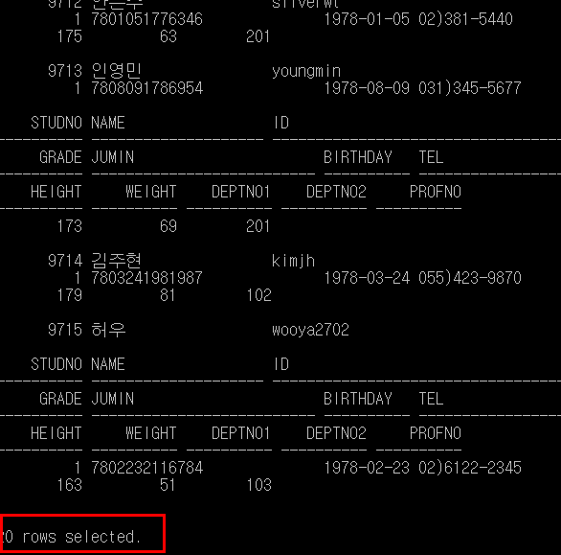
실습용 데이터 확인 - t_student 테이블
SQL> SELECT * FROM t_student;
오른쪽과 같이 20개의 학생 데이터(레코드, 행)가 표시되면 정상입니다.
그런데, 표시되는 형태가 정말 엉망입니다.
linesize, pagesize, col 등을 조정해주면 좀더 이쁘게 출력되겠죠.

Slide 8
실습용 데이터 확인 - t_student 테이블
SET LINESIZE 120;
SET PAGESIZE 100;
COL studno FOR 9999;
COL name FOR a8;
COL id FOR a10;
COL grade FOR 9;
COL jumin FOR a13;
COL tel FOR a14
COL height FOR 999;
COL weight FOR 99;
COL deptno1 FOR 999;
COL deptno2 FOR 999;
COL profno FOR 9999;
--하나의 라인에 120글자 출력
--한페이지에 100라인 출력
--studno필드 숫자4자리로 표시
--name필드 글자8자리로 표시
--id필드 글자10자리로 표시
--grade필드 숫자1자리로 표시
--jumin필드 글자13자리로 표시
- tel필드 글자14자리로 표
--height필드 숫자3자리로 표시
--weight필드 숫자2자리로 표시
--detpno1필드 숫자3자리로 표시
--deptno2필드 숫자3자리로 표시
--profno필드 숫자4자리로 표시
Notes:
SET LINESIZE 120;
SET PAGESIZE 100;
-- t_student t_professor t_department t_exam01 t_credit 용
COL studno FOR 9999;
COL name FOR a8;
COL id FOR a10;
COL grade FOR 9;
COL jumin FOR a13;
COL tel FOR a14
COL height FOR 999;
COL weight FOR 99;
COL deptno1 FOR 999;
COL deptno2 FOR 999;
COL profno FOR 9999;
COL position FOR a8;
COL pay FOR 999999999;
COL bonus FOR 999;
COL deptno FOR 999;
COL email FOR a20;
COL hpage FOR a25;
COL dname FOR a16;
COL part FOR 999;
COL build FOR a12;
-- t_emp, t_dept 용
COL empno for 99999999;
COL ename for a6;
COL job for a9;
COL mgr for 9999;
COL sal for 99999;
COL comm for 9999;
COL detpno for 999;
COL loc FOR a10;
-- t_emp2, t_dept2, t_post 용
COL emp_type FOR a8;
COL tel FOR a14;
COL hobby FOR a10;
COL post FOR a8;
COL pempno FOR 99999999;
COL s_age FOR 999;
COL e_age FOR 999;
COL s_year FOR 999;
COL e_year FOR 999;
-- t_customer, t_gift 용
COL c_name FOR a8;
COL c_jumin FOR a13;
COL g_no FOR 9999;
COL g_name FOR a14;
-- t_sales, t_product 용
COL s_date FOR a8;
COL s_code FOR 9999;
COL s_qty FOR 999;
COL s_total FOR 99999;
COL s_store FOR a5;
COL p_code FOR 9999;
COL p_name FOR a8;
COL p_price FOR 99999;
-- t_member 용
COL m_no FOR 9999;
COL m_name FOR a10;
COL m_jumin FOR a13;
COL m_passwd FOR a10;
COL m_id FOR a10;
COL m_question FOR a10;
COL m_answer FOR a10;

Slide 9
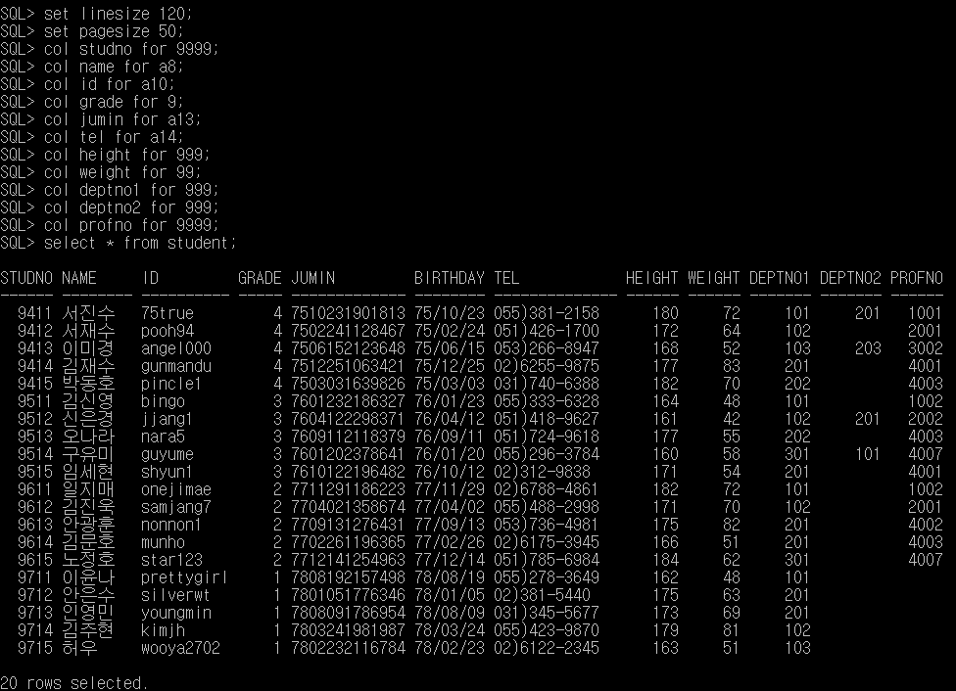
실습용 데이터 확인 - t_student 테이블
앞의 명령어들 입력한뒤
SELECT * FROM t_student; 를 실행하면
대략 오른쪽과 같이 나옵니다
linesize pagesize col 등의 세팅명령은 매번 일일히 타이핑하지 말고
따로 저장해두었다가 필요할때 쓰도록 합시다.

Slide 10
실습1: 교수님 테이블 (t_professor)
SQL 명령을 사용하여
t_professor 테이블의 구조(스키마) 확인(출력)해보세요
t_professor 테이블의 모든 데이터(레코드, 행) 을 출력해보세요
t_professor 테이블의 레코드들을 화면에 알맞게 나오도록 linesize, pagesize, col 값들을 조정해보세요
Notes:
COL profno FOR 9999;
COL name FOR a6;
COL id FOR a10;
COL position FOR a8;
COL pay FOR 999;
COL hiredate FOR a10;
COL bonus FOR 999;
COL deptno FOR 999;
COL email FOR a20;
COL hpage FOR a23;
SELECT * FROM professor;

Slide 11
실습2: 직원 테이블 (t_emp)
SQL 명령을 사용하여
t_emp 테이블의 구조(스키마) 확인(출력)해보세요
t_emp 테이블의 모든 데이터(레코드, 행) 을 출력해보세요
t_emp 테이블의 레코드들을 화면에 알맞게 나오도록 linesize, pagesize, col 값들을 조정해보세요
Notes:
COL empno FOR 9999;
COL ename FOR a8;
COL job FOR a10;
COL mgr FOR 9999;
COL hiredate FOR a10;
COL sal FOR 9999;
COL comm FOR 9999;
COL deptno FOR 999;
SELECT * FROM emp;

Slide 12
실습3: 그밖의 테이블
시간이 되는대로
아래의 나머지 테이블들도 도전해보세요. (초반 실습에 주로 사용되는 테이블들입니다)
t_studenet, t_department, t_professor t_emp, t_dept t_dept2, t_emp2 t_gift, t_customer

Slide 13
실습에 사용될 테이블들
각 ‘시나리오’별(아래 색상으로 구분) 로 테이블들 구성
t_student | 학생 | [ STUDNO | NAME | ID | GRADE | JUMIN | BIRTHDAY | TEL | HEIGHT | WEIGHT | DEPTNO1 | DEPTNO2 | PROFNO ]
t_department | 학과 | [ DEPTNO | DNAME | PART | BUILD ]
t_professor | 교수님 | [ PROFNO | NAME | ID | POSITION | PAY | HIREDATE | BONUS | DEPTNO | EMAIL | HPAGE ]
t_exam01 | 시험성적 | [ STUDNO | TOTAL ]
t_credit | 학점등급 | [ GRADE | MIN_POINT | MAX_POINT ]
t_emp | 직원 | [ EMPNO | ENAME | JOB | MGR | HIREDATE | SAL | COMM | DEPTNO ]
t_dept | 근무부서 | [ DEPTNO | DNAME | LOC ]
Notes:
글

Slide 14
t_emp2 | 사원 | [ EMPNO | NAME | BIRTHDAY | DEPTNO | EMP_TYPE | TEL | HOBBY | PAY | post | PEMPNO ]
t_dept2 | 근무부서 | [ DCODE | DNAME | PDEPT | AREA]
t_post | 직위 | [ post | S_AGE | E_AGE | S_YEAR | E_YEAR | S_PAY | E_PAY]
t_customer | 고객 | [ c_no | c_name | c_jumin | c_point ]
t_gift | 사은품 | [ g_no | g_name | g_start | g_end ]
Notes:
글

Slide 15
INSERT ALL 실습용 테이블
t_p01 |  | [NO | NAME]
t_p02 |  | [NO | NAME]
merge 실습용 테이블
t_m01 |  | [ 판매번호 | 제품번호 | 수량 | 금액 ]
t_m02 |  | [ 판매번호 | 제품번호 | 수량 | 금액 ]
t_mtotal |  | [ 판매번호 | 제품번호 | 수량 | 금액 ]

Slide 16
DML 에러 로깅 기능 실습용 테이블
t_dml_err |  | [NO | NAME]
제약조건 테스트용 테이블
t_enable |  | [NO | NAME]
t_validate |  | [NO | NAME]
t_novalidate |  | [NO | NAME]

Slide 17
제약조건 테스트용 테이블
t_sales | 판매 | [ s_data | s_code | s_qty | s_total | s_store ]
t_product | 제품 | [ P_CODE | P_NAME | P_PRICE ]
t_member |  | [m_no | m_name | m_jumin | m_passwd | m_id | m_question |m_answer]

Slide 18
t_cal |  | [c_weel | c_day | c_num_day]
t_reg_test |  | [text]

